Slide 1

Скоро в школу
Собрание родителей будущих первоклассников
май 2017 года

Slide 2
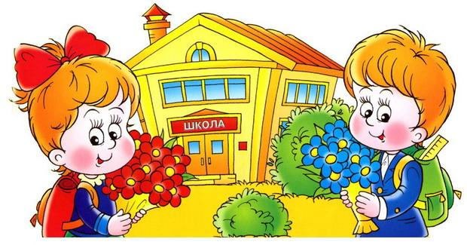
Давайте вместе заглянем
в школу

Slide 3

Документы, необходимые для зачисления ребенка в первый класс
Заявление (установленная форма)
Оригинал свидетельства о рождении ребенка
Оригинал страниц паспорта родителей со штампом паспортно-визовой службы о регистрации по месту жительства (1,2,5,17)
Медицинская карта учащегося установленного образца
Оригинал медицинского полиса
Оригинал СНИЛС

Slide 4
Особенности организации обучения первоклассников
Пятидневная учебная неделя;
Продолжительность учебного года в 1 классах 33 учебные недели;
Учебная недельная нагрузка первоклассника не должна превышать 4 уроков в день и 1 день – не более 5 уроков;
В сентябре-октябре в расписании первоклассников 3 традиционных урока по 35 минут, чтобы легче привыкнуть к новому виду деятельности – учебной; четвертые уроки проводятся в форме нетрадиционных занятий: игр, экскурсий, сказок, соревнований и т.д.;
В середине урока проводятся физкультурные минутки.

Slide 5

Организация обучения первоклассников
Уроки длятся 45 минут;
Безотметочная система оценивания знаний;
Учебники выдаются бесплатно;
Домашние задания в 1 классе не задаются.
Однако, если вы хотите сформировать у своего ребенка качественные навыки письма, чтения, счета, то не отказывайтесь от тренировочных упражнений, которые может порекомендовать учитель

Slide 6
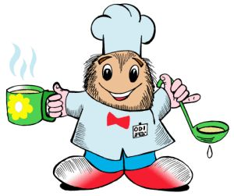
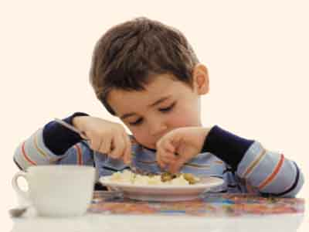
Как питаются первоклассники в школе?
В школе организовано горячее двух разовое питание (завтрак – бесплатно, обед в гпд – за счет родителей).

Slide 7

В 1 классе много интересных предметов
Математика
Окружающий мир
Чтение
Музыка
Письмо
Изобразительное искусство
Технология
Физическая культура

Slide 8













Учебно-методический комплекс системы учебников «Школа России» (ФГОС)

Slide 9
Первый месяц 1 класса –
переходный адаптационный период от дошкольного образования к школе.

Slide 10
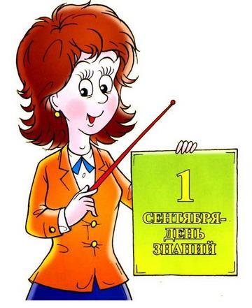
Электронный журнал (дневник)
Класс «А»
Журнал

Slide 11
Реализация стандартов (ФГОС)
В основе Стандарта лежит системно - деятельностный подход
Введение новой предметной области «Основы религиозных культур и светской этики» (ОРКСЭ)
Инклюзивное образование
Контрольные работы нового типа (комплексные)

Slide 12
Вторая половина дня
Группа продленного дня
Блок дополнительного образования
(работа кружков)

Slide 13
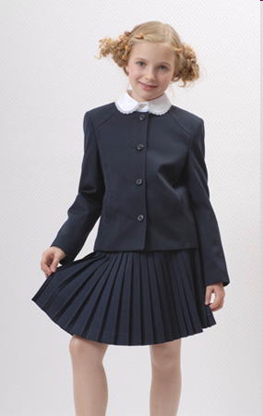
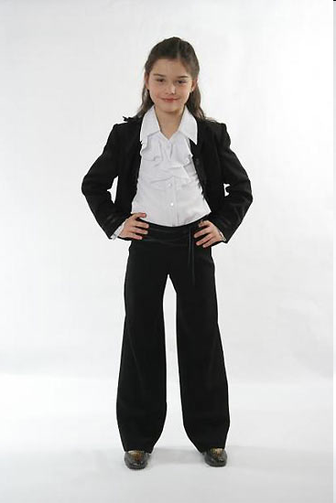
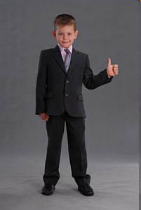
Дресс-код первоклашки
Деловой костюм настраивает на работу

Slide 14
Стиль одежды - деловой, классический
(цвет ткани: однотонный, темно-синий, ткань любая).
2. Школьная форма подразделяется на повседневную, парадную и спортивную.

Slide 15
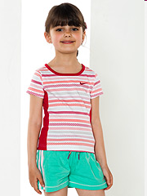
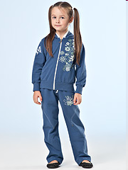
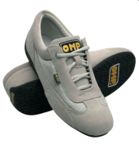
Физкультурная форма
Для спортивного зала:
футболка любого цвета, спортивные брюки,
носки, спортивная обувь
Для занятий на улице:
спортивный костюм,
спортивная обувь

Slide 16
Что необходимо:
Папка по труду:
Пластилин (не менее 12 цветов);
Дощечка для работы с пластилином;
Хлопчатобумажная салфетка для вытирания рук после работы с пластилином;
Ножницы с закругленными концами;
Цветная бумага (все листы отдельно);
Белый картон – 1 пачка;
Цветной картон – 1 пачка;
Альбом – 20 листов ;
Клей карандашный;
Простой карандаш;
Ластик;
Линейка - 30 см;
Акварельные краски;
Кисти
Точилка;
Термоклеенка на парту;
Баночка - непроливайка
Тетради в крупную клетку 5 шт.
Тетради в косую линию
Обложки для тетрадей и учебников
Цветные карандаши
Пенал
Закладки
Ручки ученические
Раскраски

Slide 17
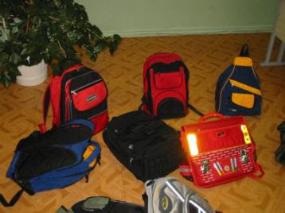
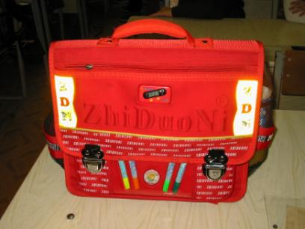
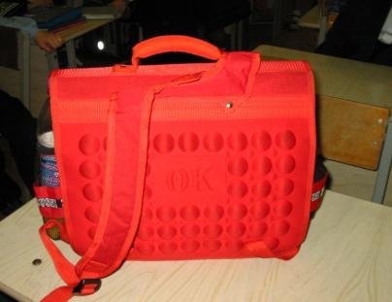
Наши портфели
«Правильный» портфель

Slide 18
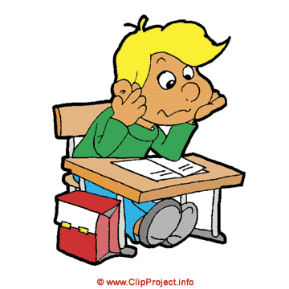
Как правильно организовать дома рабочее место первоклассника?
У первоклассника обязательно должен быть: письменный стол, где ребенок сможет сам разложить в ящики стола учебные принадлежности и научится поддерживать порядок на рабочем месте. А также должно быть место для одежды, чтоб ребенок мог сам переодеваться.

Slide 19
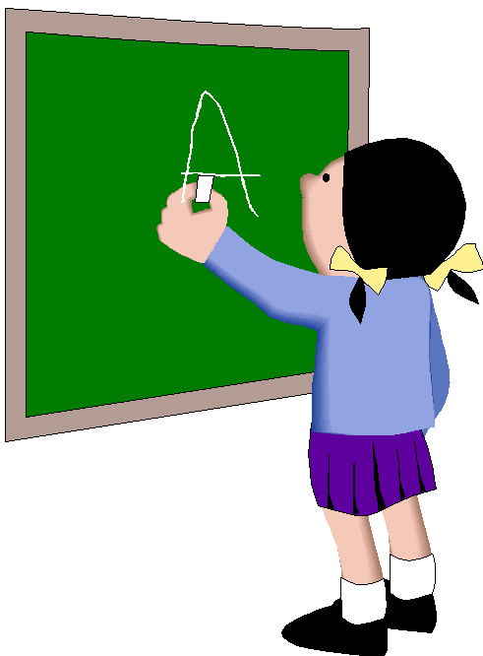
Обязательно ли ребенок должен уметь читать и писать к 1 классу?
Не обязательно. Но желательно.
Ребенок должен знать все буквы русского алфавита в разброс (звуковой вариант).
Умение складывать из слогов слова еще не является умением читать. Многие дети с трудом осваивают эту сложную мыслительную операцию - не стоит их подгонять! Навык чтения и письма должен формироваться по специальным методикам (складываются представления о речи, звуках и буквах).
Основными умениями при чтении являются понимание прочитанного текста, анализ описанной ситуации,
ответы на вопросы после чтения.

Slide 20

Можно ли носить
в школу игрушки?
Да, можно. Но не желательно.
Игровая деятельность ещё значимая для ребёнка, любимая игрушка зачастую олицетворяет друга, с ней можно поиграть на перемене вместе с одноклассниками.

Slide 21


Slide 22
Желаем успехов!
До скорой встречи
1 сентября !

